Slide 1
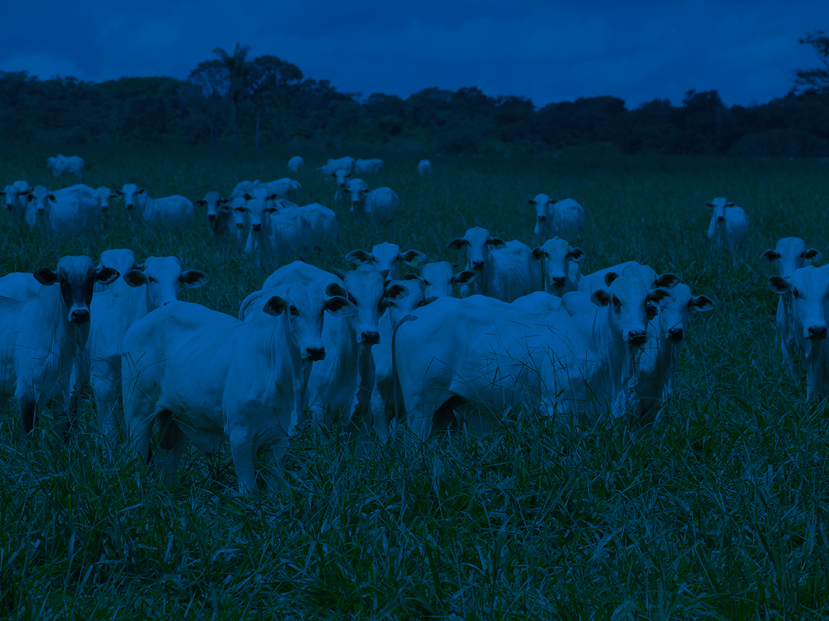

Estágio atual de implementação e perspectiva de utilização do CAR em Mato Grosso
Expositor: Economista AMADO DE OLIVEIRA FILHO – Consultor

Slide 2
REBANHO BOVINO X PASTAGENS EM MATO GROSSO

Slide 3
FAIXA ETÁRIA DE ABATES DE BOVINOS MACHOS EM MATO GROSSO
Fonte: IMEA

Slide 4
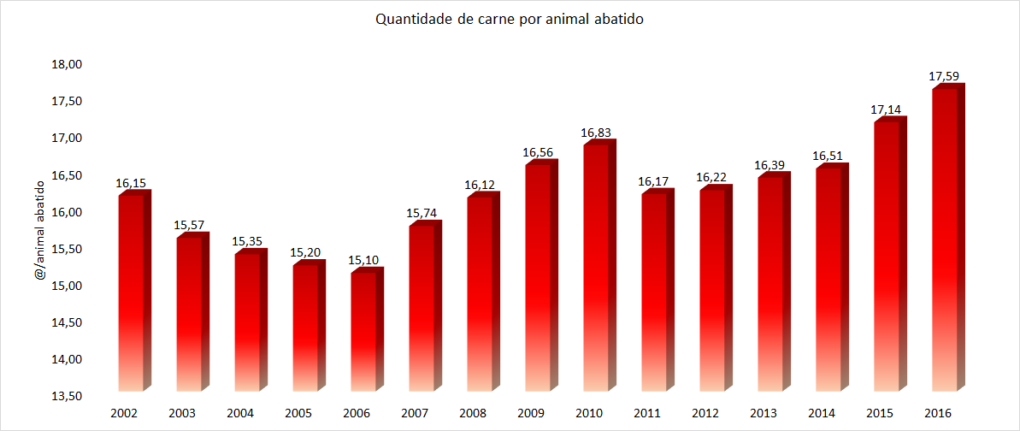
PESO MÉDIO DAS CARCAÇAS DE BOVINOS DE MT
Fonte: IMEA

Slide 5
AÇÕES DIRETAS DE INCONSTITUCIONALIDADES e AÇÃO DIRETA DE CONSTITUCIONALIDADE
ADIs 4901, 4902 e 4903 ( 21/01/2013) Patrocinadas pela Procuradoria Geral da República e ADI 4937 (04/04/2013) Patrocinada pelo PSOL:
Apontam prejuízos ambientais decorrentes das modificações legislativas e argumenta que o novo Código “fragiliza o regime de proteção das áreas de preservação permanente e das reservas legais”, que podem ser extintas de acordo com a nova legislação. Outros pontos questionados pela PGR na primeira ADI são os que preveem a compensação da reserva legal sem que haja identidade ecológica entre as áreas e a permissão do plantio de espécies exóticas para recomposição da reserva legal. O novo Código ainda permite a consolidação das áreas que foram desmatadas antes das modificações dos percentuais de reserva legal, item que também é questionado, dentre outras questões!
ADC Nº 42 (02/05/2016) Patrocinada pelo PP ao contrário das ADIs, defende a constitucionalidade da lei por considerar que o novo Código não agride o meio ambiente, mas tem o objetivo de preservá-lo.

Slide 6
O FUTURO DA PRODUÇÃO DE ALIMENTOS NO BRASIL NÓS SABEMOS FAZER!
MAS AS DIFICULDADES IMPOSTAS PELA PERSISTENTE INSEGURANÇA JURIDICA SOBRE AS ATIVIDADES AGROPECUÁRIAS NO BRASIL, IMPÕE DIFICULDADES QUE COMPETE AO CONGRESSO NACIONAL MITIGAR!
Tramitação do novo código florestal..... 12 anos
ADI´S em tramitação no STF................... 05 anos
O que acontecerá se forem vencedoras as teses das ADI´s da PGR
e do PSOL?

Slide 7
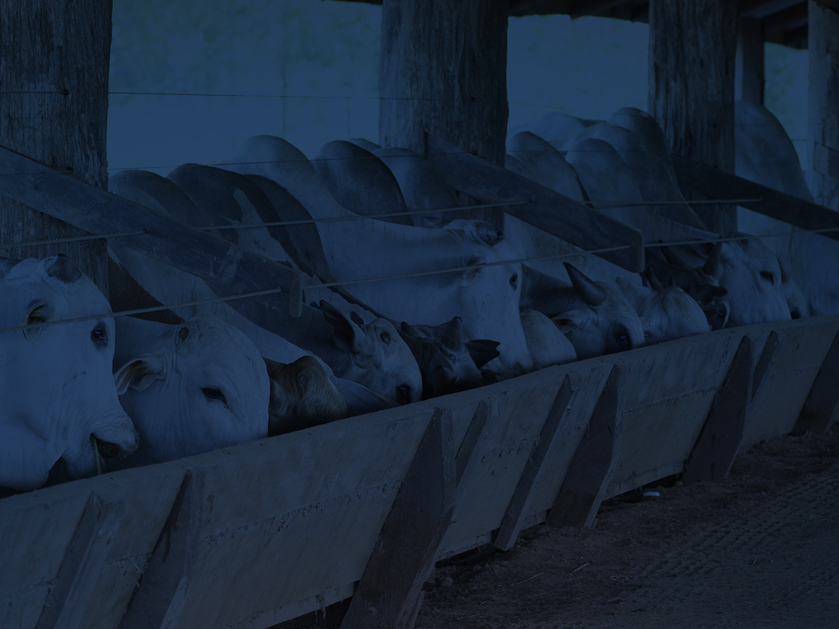
MUITO OBRIGADO
Economista AMADO DE OLIVEIRA FILHO
Consultor

